Slide 2
Obras del
Individuo
Obras de la
Iglesia
Predicar – Ind., Hechos 8:4 Igl., Hechos 20:7
Cantar y Orar – Ind., Sant. 5:13 Igl., Ef. 5:19, 1 Tim. 2:8
Disciplinar– Ind., 1 Cor. 5:3; Igl. Vv. 4-5
Trabajar – 2 Tes. 3:10-12
Casarse – 1 Cor. 7:1-2
Tener y criar hijos – 1 Tim. 2:15; Ef. 6:4
Comer – 1 Cor. 11:22, 34; Hechos 2:46
Gastar dinero como quiera – Hechos 5:4
Visitar – Mateo 25:34-40
Practicar benevolencia …
a todos (incl. inconversos) – Gál. 6:10; Sant. 1:26-27
a cualquier viuda – 1 Tim. 5:16
Participar de la Santa Cena
- Hechos 20:7,¨Reunidos los discípulos¨
- 1 Cor. 11:17, ¨os congregáis¨ :18, ¨os reunís como iglesia¨ :20, ¨os reunís … comer¨ :33, ¨os reunís a comer¨ :34, ¨os reunáis¨
Como también 1 Cor. 14:23, 26, 28, 34, 35
Recibir dinero a la tesorería
– 1 Cor. 16:1, 2
Practicar benevolencia …
a los santos necesitados Ind., Gál. 6:10; Sant. 1:26-27 Igl., Hechos 11:27-30; Rom. 15:26; 2 Cor. 8 – 9
a viudas ¨en verdad¨ Ind., Gál. 6:10 Igl., 1 Tim. 5:3-16

Slide 3
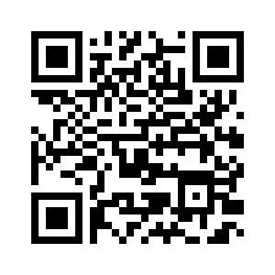
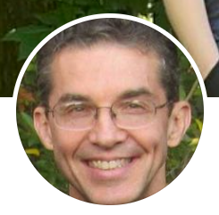
www.MyPreachingPen.com/hispano
En el Facebook,
Gary Copeland
Harvest, AL, EEUU
HombreTinta@gmail.com
+1 256 508 1125

